Slide 1
4장. 프로그램의 입력과 출력은 어떻게 해야 할까?
최현석

Slide 2
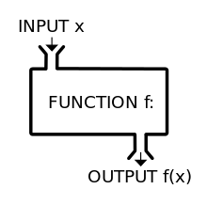

함수
함수란?
반복적으로 사용하는 코드를 묶어서 따로 떼어놓은 것
입력 값이 주어지면 처리 후 출력 값을 돌려주는 것
함수 구조
def 함수명(매개변수):
수행할 문장 …

Slide 3
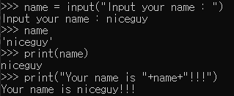
사용자 입·출력
입력 : input
name = input(“Input your name : “)
출력 : print
print(name)
print(“Your name is “+name+”!!!”)
input
output

Slide 4


파일 입·출력
파일 입·출력 언제 쓰나요? 왜 쓰나요?
ex> 정보를 찾을 때 i) 모든 정보를 머릿 속에 저장 : 기억하기
ii) 공책에서 찾기
기억하기 |  | 전화번호부에서 찾기
변수 값 call | 이용 | 파일 입출력
빠름 | 속도 | 느림
메모리 크기 small | 용량 | 하드 용량 BIG

Slide 5
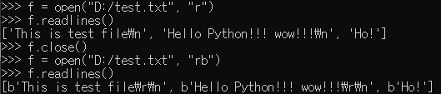
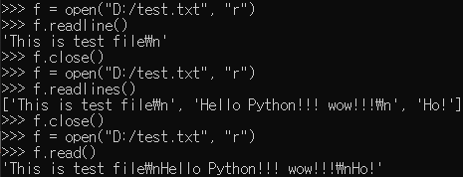
파일 입·출력
파일 객체 생성
f = open(“파일명”, “모드”)
파일 입·출력 함수
f.write(“파일에 쓰자!”) ; 파일에 write
f.readline() ; 파일을 1줄씩 read
f.readlines() ; 파일 내용 전체를 read하여 list로 return
f.read() ; 파일 내용 전체를 read하여 strin으로 return
모드 | 설명
r | read, 읽기 모드
w | write, 쓰기 모드
a | append, 추가 모드
b | binary 안 붙이면 str type / 붙이면 bytes type
‘r’ 모드로 읽을 경우
‘rb’ 모드로 읽을 경우
readline()
readlines()
read ()

